Slide 1


Klient - Serwer
Na przykładzie REST API
Filip Łada, Łukasz Godula, Karol Śpiechowicz
20.04.2018

Slide 2

Agenda
Definicje
REST
REST vs SOAP
REST praktyki
Przykłady
Angular

Slide 3
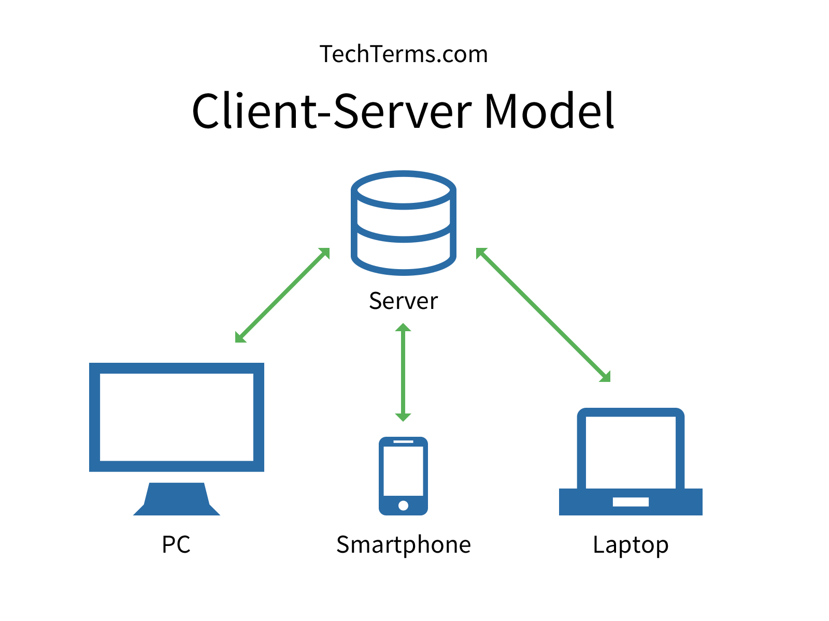

Slide 4

API
Skrót od Application Programming Interface
Opisuje jak poszczególne elementy lub warstwy oprogramowania powinny się komunikować.
W praktyce to najczęściej biblioteka oferująca metody, które umożliwiają realizację określonych zadań.

Slide 5
Web Services
WebServices - Mechanizm współpracy pomiędzy aplikacjami zainstalowanymi na maszynach rozproszonych w sieci komputerowej
Współpraca pomiędzy różnymi systemami operacyjnymi
Współpraca pomiędzy różnymi architekturami sprzętowymi
Możliwość szczegółowego zdefiniowania schematu przesyłania danych
Komunikują się za pomocą otwartych protokołów
XML jest podstawą dla usług sieciowych

Slide 6
Web Services
Usługi sieciowe Web opierają swoje działanie na XML/JSON i HTTP
XML jest metajęzykiem przy użyciu którego możliwe jest prezentacja złożonych wiadomości
Protokół HTTP jest najczęściej używanym protokołem internetowym

Slide 7
Przykład SOAP
Żądanie HTTP
POST /webservices/silnia HTTP/1.1
Host: www.domena.com
Content-Type: application/soap+xml; charset=utf-8
Content-Length: length
SOAPAction: "Some-URI"
<?xml version="1.0" encoding="utf-8"?>
<soap12:Envelope xmlns:xsi="http://www.w3.org/2001/XMLSchema-instance" xmlns:xsd="http://www.w3.org/2001/XMLSchema" xmlns:soap12="http://www.w3.org/2003/05/soap-envelope">
<soap12:Body>
<Silnia xmlns=”Some-URI">
<Liczba>string</Liczba>
</Silnia>
</soap12:Body>
</soap12:Envelope>

Slide 8
REST
Najprościej rzecz ujmując, REST jest zbiorem reguł, których powinien przestrzegać programista.
Z kolei w ujęciu bardziej technicznym, jest to wzorzec architektury oprogramowania, który opisuje jak operować zapytaniami do API i wprowadza zestaw dobrych praktyk.
REST ułatwia obsługę żądań i odpowiedzi w nowy i łatwiejszy sposób, bez konieczności odwoływania się do złożonych dokumentacji.

Slide 9
Definicja REST
REST (Representational State Transfer ) - opisuje sposób wykorzystania istniejącego protokołu HTTP do transmisji danych, wykorzystywany w usługach WWW umożliwia wymianę danych pomiędzy aplikacjami i serwerami.
Termin Representational State Transfer został wprowadzony w 2000 r. i określone przez Roy Fielding w jego pracy doktorskiej.
REST wykorzystuje zapytania GET, POST, PUT, DELETE, które w pełni odwzorowują akcje modelu CRUD (ang. Create, Read, Update and Delete)
GET – pobranie obiektu
POST – utworzenie obiektu
PUT – aktualizacja obiektu
DELETE – skasowanie obiektu
REST nie jest standardem W3C
Brak biblioteki API dla metod wysyłania i pobierania informacji
Dane wymieniane są w formacie XML lub JSON.

Slide 10
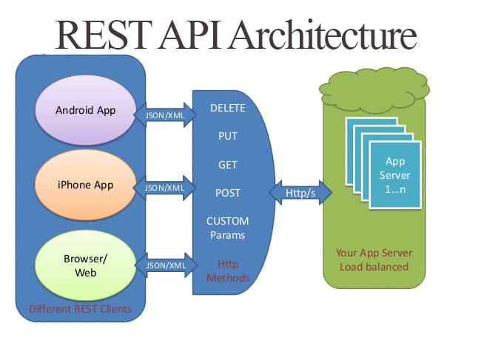
https://shareurcodes.com/blog/creating%20a%20simple%20rest%20api%20in%20php

Slide 11
REST a SOAP
W ciągu ostatnich kilku lat REST stał się wiodącym standardem architektury sieciowej i zastąpił swojego poprzednika – SOAP (Simple Object Access Protocol). Skąd ta rosnąca popularność? ☺

Slide 12
REST a SOAP
 | REST | SOAP
Format wiadomości | XML | XML wewnątrz koperty SOAP
Definicja interfejsu | brak | WSDL
Transport | HTTP | HTTP, FTP, MIME, JMS, SMTP, itp.

Slide 13
1. Proste rzeczy muszą pozostać proste
Nie ma najmniejszego powodu, by komplikować rzeczy, które powinny pozostać proste i łatwo rozpoznawalne, jak np. URL-e albo nazwy metod. REST zaprojektowano tak, by był możliwie najprostszy – pamiętaj o tym podczas tworzenia własnych systemów.
Nadrzędnym celem jest udostępnienie innym takiego interfejsu, z którego będą potrafili korzystać bez konieczności spędzania długich godzin z dokumentacją.

Slide 14
2. Trzymaj się standardu, nie rozszerzaj go niepotrzebnie
Standard restowych API został stworzony na bazie doświadczeń pochodzących z prac nad standardem W3C HTTP 1.1.
Nie musisz tworzyć np. własnego mechanizmu uwierzytelniania; wystarczy, że skorzystasz z HTTP Basic Auth, by uniemożliwić dostęp nieupoważnionym osobom.
Korzystaj z tego, co już jest zrealizowane i dostępne.

Slide 15
3. Standaryzuj żądania i odpowiedzi
Należy myśleć o restowych API w następujący sposób:
oferujesz swoim klientom dostęp do określonych metod
zapytania powinny jednoznacznie opisywać określony zasób, który może być później zmieniany.

Slide 16
4. Podążaj za trendami, ale pozostań elastyczny
Śledzenie i podążanie za trendami jest bardzo istotne, nawet jeśli chodzi o tak proste rzeczy, jak media types (typy MIME) używane podczas obsługi zapytań i odpowiedzi.
Powszechnym i najczęściej używanym w restowych API standardem są struktury JSON. Warto jednak być elastycznym i jeśli klienci sobie tego życzą, udostępnić im również możliwość komunikacji z użyciem innych struktur danych, np. XML.

Slide 17
Porównanie REST do operacji CRUD
metoda POST jest używana do tworzenia nowych rzeczy, to praktycznie odpowiednik Create z terminologii CRUD;
GET stanowi proste zapytanie z parametrami (odpowiednik Read);
metoda PUT aktualizuje lub zamienia dane, można ją traktować jako update/replace into z SQL lub Update z CRUD;
nazwa metody DELETE mówi sama za siebie i jest oczywiście odpowiednikiem Delete z CRUD.

Slide 18
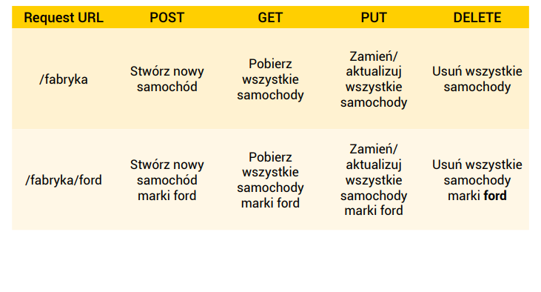
Przykład REST

Slide 19
Przykład REST
Usługi WWW stosujące REST używają prostych URL dostępu do danych
Żądanie HTTP
GET /services/autorzy/ HTTP/1.1
Host: www.biblioteka.com
Content-Type: text/html; charset=utf-8
User-Agent: Mozilla/5.0 (Windows NT 5.1; rv:2.0) Gecko/20100101 Firefox/4.0
Connection: keep-alive

Slide 20
Przykład REST (2)
Odpowiedź XML
<?xml version=”1.0” encoding=”utf-8” ?>
<autorzy xmlns:xlink=”http://www.w3.org/1999/xlink”
xmlns=”http://www.biblioteka.com/services/autorzy-ksiazek”
xlink:href=”http://www.biblioteka.com/services/autorzy/” >
<autor imiona=”Adam” nazwisko=”Mickiewicz”
xlink:href=” http://www.biblioteka.com/services/autorzy/mickiewiczadam”
id=”mickiewicz_adam” />
<autor imiona=”Stieg” nazwisko=”Larsson”
xlink:href=” http://www.biblioteka.com/services/autorzy/larssonstieg”
id=”larsson_stieg” />
<! - -
Pozostali autorzy
- - >
</autorzy>

Slide 21
Przykład REST (3)
Dane po przetworzeniu przez klienta:
<html>
<head>
<title>Autorzy</title>
</head>
<body>
<a href=”http://www.biblioteka.com/services/autorzy/mickiewiczadam”>
Adam Mickiewicz</a>
<a href=”http://www.biblioteka.com/services/autorzy/larssonstieg”>
Stieg Larsson</a>
<! - -
Pozostali autorzy
- - >
</body>
</html>

Slide 22
Przykład REST (4)
Przykładowe żądania HTTP:
GET /services/autorzy/
GET /services/autorzy/mickiewiczadam
GET /services/koszyk/
POST /services/koszyk/
PUT /services/koszyk/3
DELETE /services/koszyk/5

Slide 23
Dobre praktyki w projektach REST
Zapytanie nie powinno zwracać nadmiernej ilości danych. Jeśli to konieczne, należy zapewnić mechanizm stronicowania. Na przykład, dla żądania GET /services/autorzy/ powinno zostać zwróconych pierwszych 10 autorów, wraz z linkami następny i poprzedni.
Pomimo faktu, że REST może zwracać dowolne dane, należy upewnić się, że są te dane dobrze udokumentowane i nie należy zmienić ich przed wyświetleniem na stronie. Jeśli rezultat jest w formacie XML, można wykorzystać walidacje danych poprzez schemat lub DTD.
Żądanie GET nie powinno powodować zmiany stanu obiektów. Wszystko, co zmienia stan serwera powinno być wykonane żądaniem POST (lub innym żądaniem HTTP, takim jak DELETE lub PUT).
Zamiast pozwolić klientom budować adresy URL w swoich aplikacja, należy przekazywać pełne adresy URL w odpowiedzi REST.

Slide 24
Przykłady API wykorzystujące REST
Twitter API
http://apiwiki.twitter.com/w/page/22554679/Twitter-API-Documentation
Yahoo Search API
http://developer.yahoo.com/search/rest.html
Flickr API
http://www.flickr.com/services/api/
Google Maps API Web Services
http://code.google.com/intl/pl/apis/maps/documentation/webservices/index.html
Kontomierz API
http://kontomierz.pl/api#uwierzytelnienie

Slide 25
Angular HTTP Client
Pozwala wykonywać zapytania GET, POST, PUT, DELETE
Co jest potrzebne?
Import HttpClientModule do app.module
Wstrzyknięcie HttpClient do naszego serwisu http

Slide 26
Angular HTTP Client
@NgModule({
declarations: [
AppComponent
],
imports: [
BrowserModule,
HttpClientModule,
],
providers: [HttpService],
bootstrap: [AppComponent]
})
export class AppModule { }
Po BrowserModule!

Slide 27
Angular HTTP Service
@Injectable()
export class HttpService {
private api: string = 'https://www.yourapiadress.com';
constructor(private httpClient: HttpClient) { }
public getPosts(): Observable<Post[]> {
return this.httpClient.get<Post[]>(this.api + '/posts');
}
public postPosts(post: Post): Observable<Post> {
return this.httpClient.post<Post>(this.api + '/posts', post);
}
}
Zwrócony typ
Adres endpointa
Typ odpowiedzi
Adres endpointa oraz body

Slide 28
export class AppComponent implements OnInit {
constructor(private httpService: HttpService) { }
ngOnInit() {
this.getPostsData();
}
public addPost(post: Post): void {
this.httpService.postPosts(post).subscribe(
(response: Post) => {
console.log(response);
}
);
}
private getPostsData(): void {
this.httpService.getPosts().subscribe(
(posts: Post[]) => {
console.log(posts);
}
);
}
}

Slide 29
Podsumowanie
Mamy nadzieję, że ten krótki dokument przybliżył Ci nieco tematykę technologii REST oraz restowych API.
Najprostszym podsumowaniem jest to, że REST został zaprojektowany jako prosty standard sieciowy, który wykorzystuje podstawowe zapytania HTTP i pomaga deweloperom na efektywną wymianę informacji między różnymi usługami czy zasobami.
Dzięki prekursorom restowych API, takim jak Twitter, Facebook czy Netflix, dochodzimy wreszcie do momentu, kiedy integracja z nowymi usługami nie stanowi już problemu, a my sami możemy pracować wydajniej.

Slide 30

Dziękujemy za uwagę! Pytania?

Slide 31
Filip Łada
Developer
filip.lada@kldiscovery.com
Łukasz Godula
Developer
Lukasz.godula@kldiscovery.com
Karol Śpiechowicz
Team Leader
karol.spiechowicz@kldiscovery.com

